Slide 1
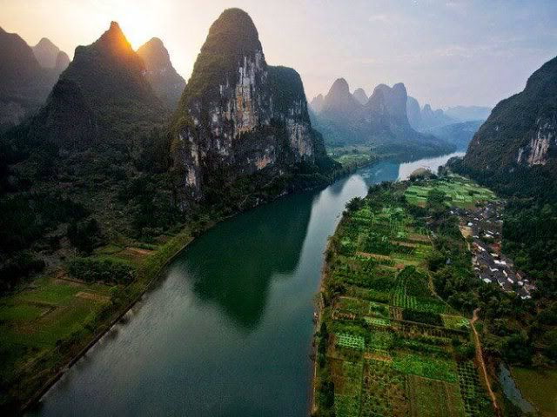
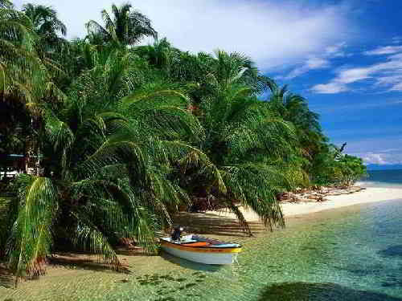
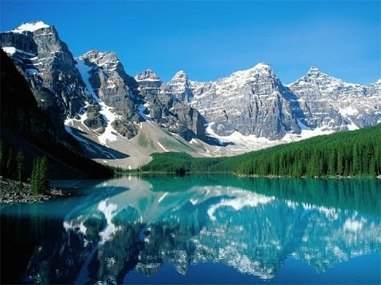
АМЕРИКА: ЗАГАЛЬНА ХАРАКТЕРИСТИКА РЕГІОНУ

Slide 2
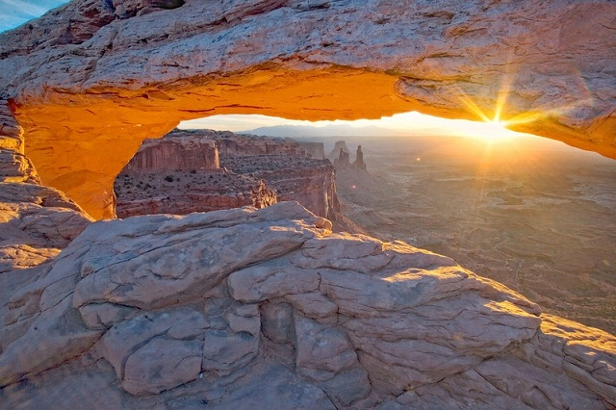
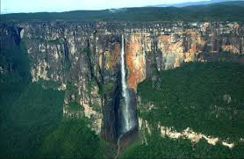
ВИ ДІЗНАЄТЕСЬ ПРО:
Особливості географічного положення
Субрегіони
Сучасну політичну карту
Типи країн за рівнем розвитку

Slide 3
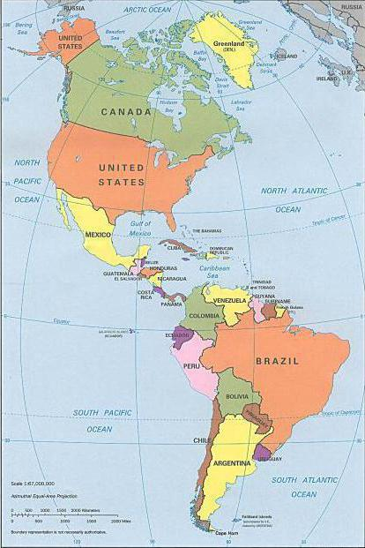
ОСНОВНІ ВІДОМОСТІ
Америка — великий регіон Західної півкулі, який велетенською дугою, довжиною понад 14 тис. км, тягнеться з півночі на південь від холодних островів Канади та Гренландії до суворого архіпелагу Вогняна Земля.
Цю частину світу традиційно, на відміну від здавна відомих європейцям Європи, Азії та Африки, називають Новим Світом.
Офіційне відкриття Америки приписують Христофору Колумбу, європейці тут побували принаймні ще за 500 років до нього.

Slide 4
ОСНОВНІ ВІДОМОСТІ
Площа - 44,5 млн. км2
Населення - 880 млн. чол., або 13,6 % людства
Налічується 51 держава і територія (з них суверенних країн — 35)
Три держави Америки відносять до групи найбільших за площею: Канаду, США та Бразилію.
Так само чисельність населення трьох амери­канських країн — США, Бразилії та Мексики — перевищує 100 млн. чол. У них сконцентровано понад 2/3 населення регіону.
Америка — регіон «молодої демократії». Тут немає жодної монархії. Лише 10 держав традиційно вважають себе країнами у складі Спів­дружності Націй, зокрема Канада.

Slide 5
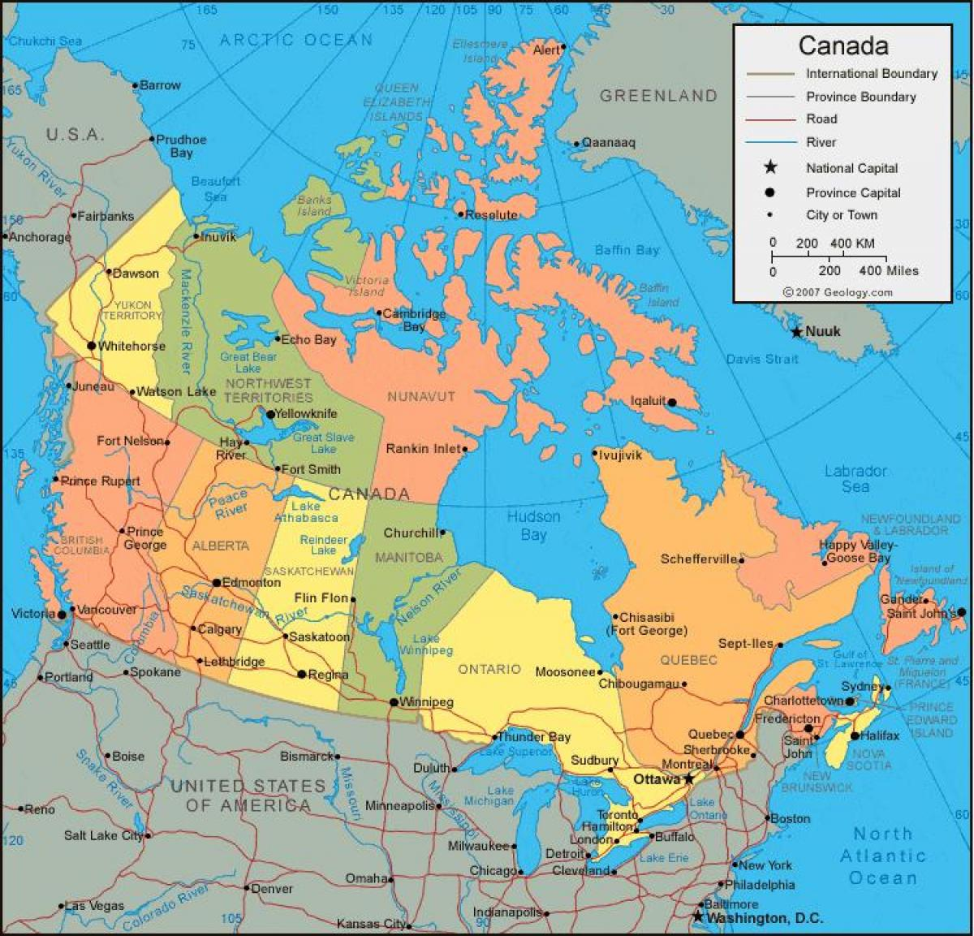
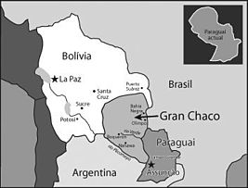
ЕКОНОМІКО-ГЕОГРАФІЧНЕ ПОЛОЖЕННЯ
Практично всі американські країни (за винятком Болівії та Парагваю) мають вихід до одного або навіть двох океанів (Тихого й Атлантичного), Канада і США - до трьох океанів (ще й Північного Льодовитого).

Slide 6
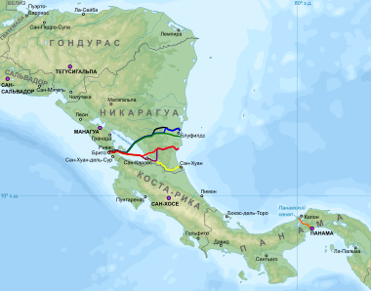
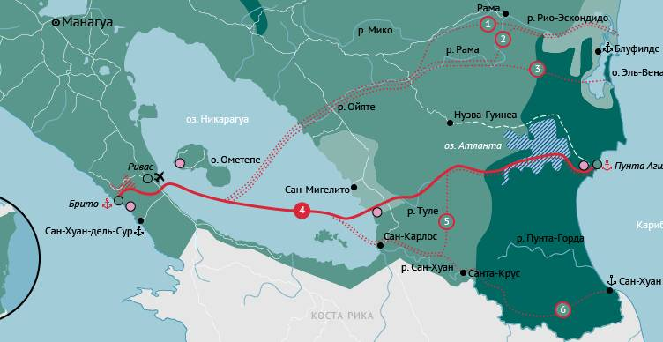
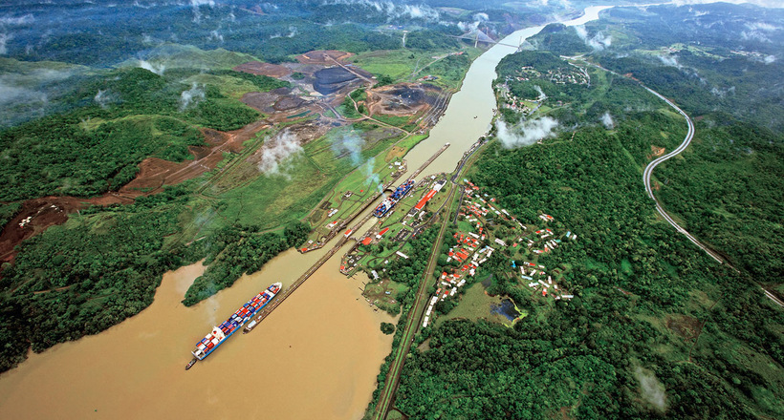
ЕГП
На транспортно-географічне положення впливає наявність важливого гідротехнічного об’єкта - Панамського каналу, великої кількості морських портів та аеропортів міжнародного значення. У майбутньому ТГП регіону може значно поліпшитися завдяки спорудженню «Великого трансокеанського каналу Нікарагуа», що розпочалося 2014 р.

Slide 7
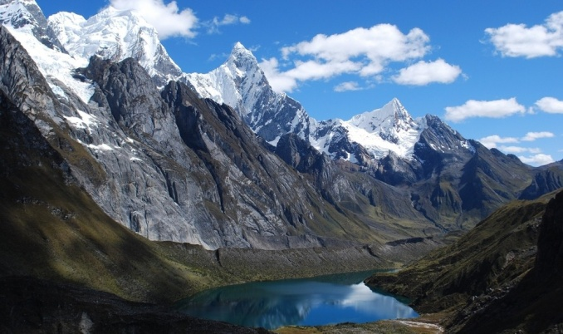
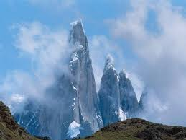
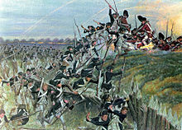
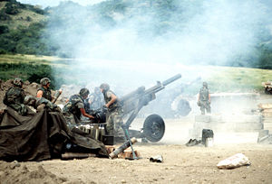
ЕГП
Зважаючи на конфігурацію і структуру регіону в більшості країн значна частка державних кордонів проходить водними об’єктами (річками, озерами, морями), зрідка іншими природними межами (гори Анди).
Історичне минуле вплинуло на характер відносин між сусідніми країнами (територіальні спори, що призводили до збройних протистоянь).

Slide 8
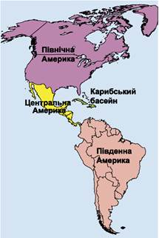
СУБРЕГІОНИ

Slide 9
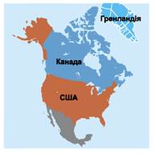
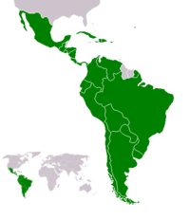
Субрегіони

Slide 10
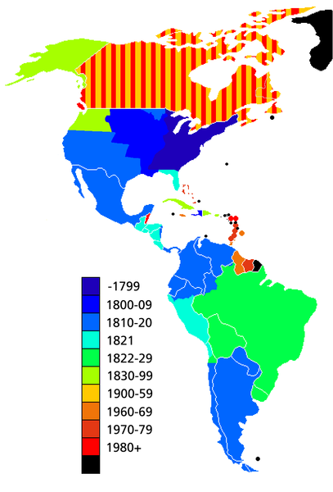
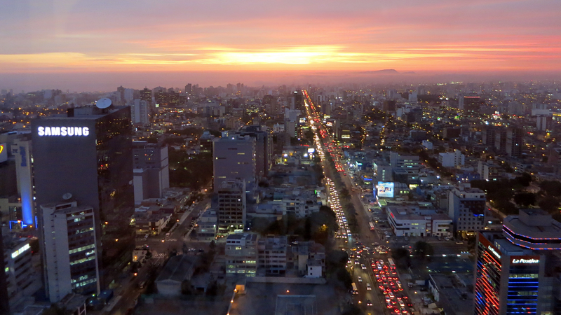
Формування політичної карти
Карта показує роки здобуття незалежності від європейців. Чорним позначено залежні від не американських країн території.

Slide 11
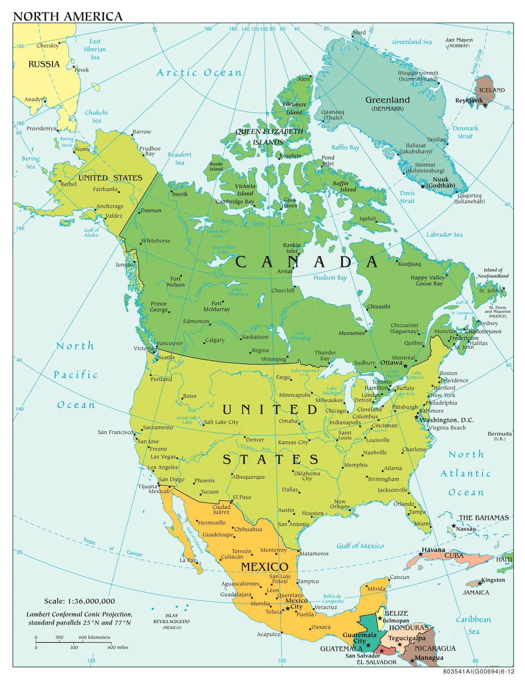
Сучасна політична карта

Slide 12
Особливості складу регіону Америка

Slide 14
Типологія країн Америки

Slide 17
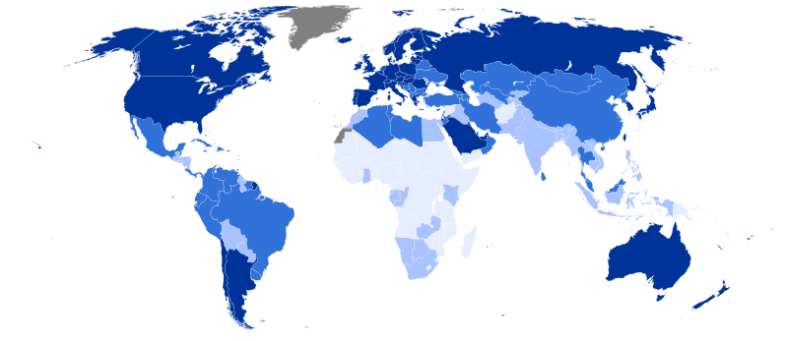
Мапа світу із вказаним Індексом людського розвитку (ІЛР, станом на 2016 рік). Темніші відтінки синього кольору означають найбільший рівень ІЛР та вказують на розвинені країни.

Slide 18
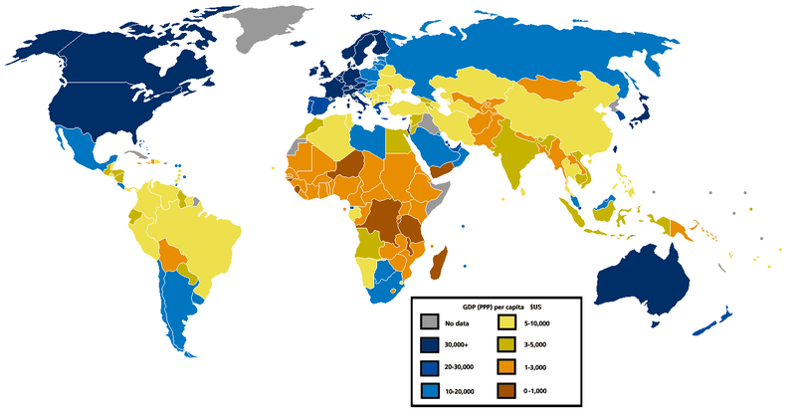
Мапа світу із вказанням ВВП (ПКС) на душу населення станом на 2006 рік за даними МВФ(квітень 2007).

